Slide 1
Langage Machine
Détail de l’exemple de programme

Slide 2
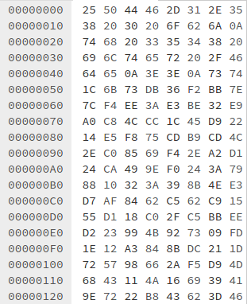
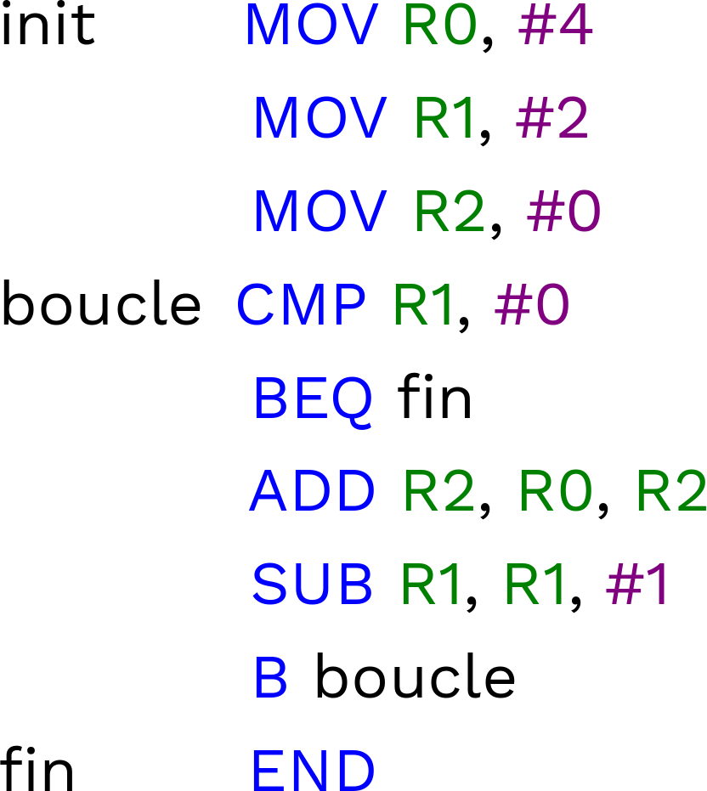
Langage machine
Langage assembleur
Langage machine
Instruction :
  Opération élémentaire effectuée par un microprocesseur
  Nombre d’instruction est limité (jeu d’instruction)

Slide 3
Langage machine
Cycle d'exécution d'une instruction :
  Chargement de l'instruction (FETCH);
  Décodage de l'instruction : opérations et opérandes (DECODE)
  Exécution des opérations (EXECUTE)
  Ecriture du résultat (WRITEBACK)

Slide 4
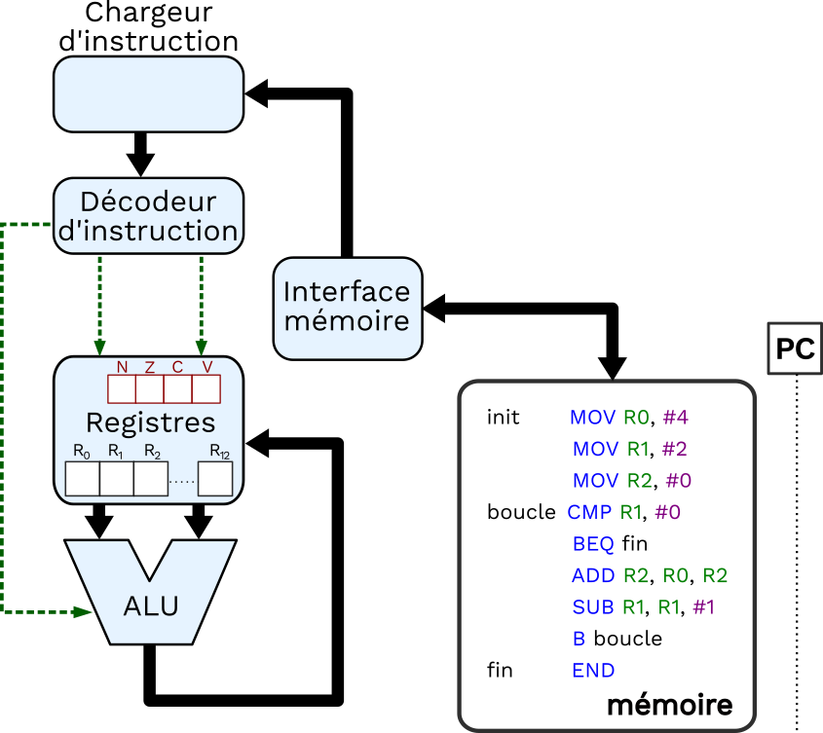
Langage Machine
Chargement de l'instruction (FETCH)
Décodage de l’instruction (DECODE)
Exécution des opérations (EXECUTE)
Ecriture du résultat (WRITEBACK)
4

Slide 5

Langage Machine
Syntaxe | Explications | Commentaires
MOV dest, op1 | dest = op1 | op1 peut être une valeur immédiate

Slide 6
Langage Machine
Chargement de l'instruction (FETCH)
Décodage de l’instruction (DECODE)
Exécution des opérations (EXECUTE)
Ecriture du résultat (WRITEBACK)
4
2

Slide 7
Langage Machine
Chargement de l'instruction (FETCH)
Décodage de l’instruction (DECODE)
Exécution des opérations (EXECUTE)
Ecriture du résultat (WRITEBACK)
4
2
0

Slide 8

Langage Machine
Syntaxe | Explications | Commentaires
CMP op1, op2 | op1 = op2 ? | Met à jour NZCV en faisant op1 − op2
N vaut 1 si le résultat est négatif et 0 sinon ;
Z vaut 1 si le résultat est nul et 0 sinon ;
C vaut 1 s’il y a une retenue et 0 sinon ;
V vaut 1 s’il y a un dépassement (overflow) et 0 sinon.
4
2
0

Slide 9
Langage Machine
Chargement de l'instruction (FETCH)
Décodage de l’instruction (DECODE)
Exécution des opérations (EXECUTE)
Ecriture du résultat (WRITEBACK)
0
0
0
0
4
2
0

Slide 10

Langage Machine
Syntaxe | Explications | Commentaires
BEQ label | Saut si Z = 1 | Cas d’égalité
0
0
0
0
4
2
0

Slide 11
Langage Machine
Chargement de l'instruction (FETCH)
Décodage de l’instruction (DECODE)
Exécution des opérations (EXECUTE)
Ecriture du résultat (WRITEBACK)
0
0
0
0
4
2
0

Slide 12

Langage Machine
Syntaxe | Explications | Commentaires
ADD dest, op1, op2 | dest = op1 + op2 | Addition
0
0
0
0
4
2
0

Slide 13
Langage Machine
Chargement de l'instruction (FETCH)
Décodage de l’instruction (DECODE)
Exécution des opérations (EXECUTE)
Ecriture du résultat (WRITEBACK)
0
0
0
0
4
2
0
4

Slide 14
Langage Machine
Chargement de l'instruction (FETCH)
Décodage de l’instruction (DECODE)
Exécution des opérations (EXECUTE)
Ecriture du résultat (WRITEBACK)
0
0
0
0
4
2
1
4

Slide 15

Langage Machine
Syntaxe | Explications | Commentaires
B label | Saut inconditionnel | Le saut est toujours exécuté
0
0
0
0
4
2
0

Slide 16
Langage Machine
Chargement de l'instruction (FETCH)
Décodage de l’instruction (DECODE)
Exécution des opérations (EXECUTE)
Ecriture du résultat (WRITEBACK)
0
0
0
0
4
1
4

Slide 17
Langage Machine
Chargement de l'instruction (FETCH)
Décodage de l’instruction (DECODE)
Exécution des opérations (EXECUTE)
Ecriture du résultat (WRITEBACK)
0
0
0
0
4
1
4

Slide 18
Langage Machine
Chargement de l'instruction (FETCH)
Décodage de l’instruction (DECODE)
Exécution des opérations (EXECUTE)
Ecriture du résultat (WRITEBACK)
0
0
0
0
4
1
4

Slide 19
Langage Machine
Chargement de l'instruction (FETCH)
Décodage de l’instruction (DECODE)
Exécution des opérations (EXECUTE)
Ecriture du résultat (WRITEBACK)
0
0
0
0
4
1
4
8

Slide 20
Langage Machine
Chargement de l'instruction (FETCH)
Décodage de l’instruction (DECODE)
Exécution des opérations (EXECUTE)
Ecriture du résultat (WRITEBACK)
0
0
0
0
4
1
0
8

Slide 21
Langage Machine
Chargement de l'instruction (FETCH)
Décodage de l’instruction (DECODE)
Exécution des opérations (EXECUTE)
Ecriture du résultat (WRITEBACK)
0
0
0
0
4
0
8

Slide 22
Langage Machine
Chargement de l'instruction (FETCH)
Décodage de l’instruction (DECODE)
Exécution des opérations (EXECUTE)
Ecriture du résultat (WRITEBACK)
0
0
1
0
0
4
0
8

Slide 23
Langage Machine
Chargement de l'instruction (FETCH)
Décodage de l’instruction (DECODE)
Exécution des opérations (EXECUTE)
Ecriture du résultat (WRITEBACK)
0
1
0
0
4
0
8

Slide 24
Langage Machine
FIN

